Slide 1
Multi-Database Real-time Synchronization System
DataSyncHub
多数据库实时同步系统
汇报人：蔡明轩

Slide 2
目录
1.
需求分析
2.
数据库设计
3.
docker部署
4
多数据库同步的实现
5
任务功能
6
总结与思考

Slide 3
需求分析
第一节

Slide 4


功能需求（核心功能）
1.多源数据库同步管理，需包含不少于三种数据库系统（如 MySQL、Oracle 等）（支持表迁移，整库迁移）；
2.冲突检测与处理:智能检测数据冲突（更新冲突、版本不匹配等）
，冲突发生时自动通过邮件通知管理员;
3.统一查询分析与优化展示；
4.多端管理与监控报表；

Slide 5
非功能需求
1.PC 端：界面美观合理、兼容 Chrome、Firefox、Edge 等主流浏览器、能够
适应不同分辨率、操作便捷、包含对第三方接口调用、提供数据可视化；
2.系统部署在Docker容器环境中，便于部署和扩展；
3.数据一致性保障：表结构跨数据库严格一致；同步过程保持各库数据最终一致；冲突处理保证业务逻辑正确性；
4.系统可靠性与可用性：同步服务高可用，故障不影响源库；邮件/短信通知及时送达；异常情况下数据不丢失；

Slide 6
数据库设计
第二节

Slide 7

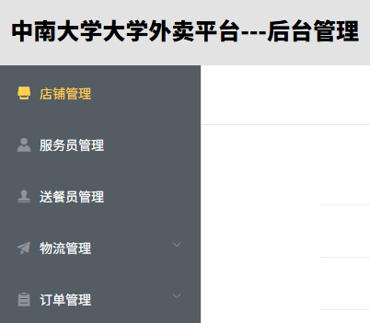
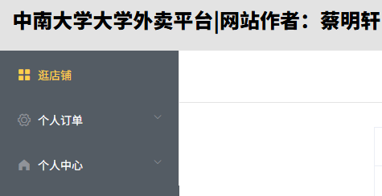
用户角色与功能模块
用户角色
用户 (USER role = 0)：查看数据、执行查询、执行前端操作
管理员 (ADMIN) role = 1：用户管理、删减操作、全部功能
主要功能模块
身份认证与权限模块：用户登录验证，基于角色的权限控制，支持用户管理和密码修改
同步任务模块：创建和配置同步任务，支持实时/定时调度，执行历史追踪
检测数据冲突：管理员手动决策解决

Slide 8
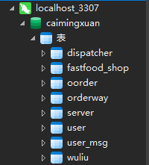
数据库设计
业务核心实体（8个）
用户+管理员账户表：user
用户基本信息表：user_msg
店铺数据表：fastfood_shop
服务员数据表：server
送餐员数据表：dispatcher
订餐方式数据表：orderway
订单数据表：oorder
物流数据表：wuliu

Slide 9
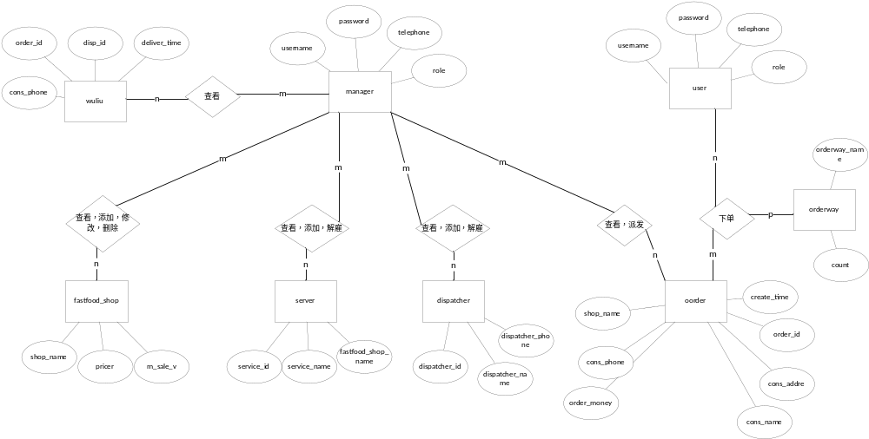
逻辑结构设计

Slide 10
docker部署
第三节

Slide 11
多数据库实现
一
MySQL8.0
版本：8.0 端口：3307:3306
优点：生态成熟性能稳定
二
PostgreSQL16
版本：PostgreSQL 16 端口： 5432:5432
优点：功能全面标准强力
三
Mariadb
端口：3308:3306
优点：作为Mysql的子分支，兼容创新更开放

Slide 12
数据库的部署
1.MySQL:作为主数据库在Navicat中连接部署，凭借其生态成熟与性能稳定，为日常开发运维提供便捷高效的管理体验。
2.PostgreSQL:作为MySQL的同步目标库，通过DataX代码配置在Docker容器中部署启动，借助其强大的功能完整性确保复杂数据的精准流转与存储。
3.Mariadb:作为MySQL的兼容分支数据库，同样作为同步目标库，通过DataX在Docker容器中部署，凭借其创新特性和高度兼容性，为数据同步架构提供灵活备份与扩展方案

Slide 13
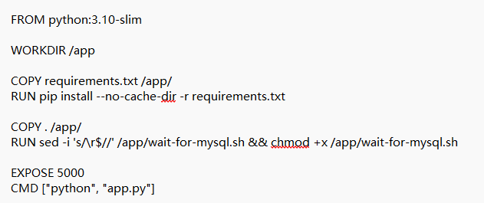
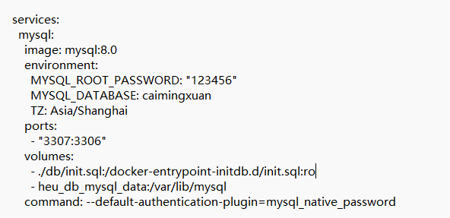
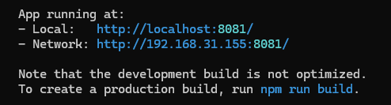

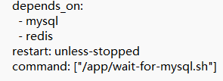
docker的部署
编写dockerfile
配置docker-compose.yml
启动容器
要点：
1.配置数据库
2.设置环境变量和依赖关系
docker compose -p csu_db up -d
注意：
1.暴露5000端口
2.设置启动命令

Slide 14
多数据库同步的实现
第四节

Slide 15
Datax的介绍
DataX 是阿里巴巴开源的一款高效、稳定的离线数据同步工具，致力于实现异构数据源之间的批量数据传输。它采用“框架 + 插件” 的开放式架构，其核心引擎负责流程调度、错误重试等通用任务，而针对各种数据源的读写操作则通过插件实现。用户可通过简单配置作业（JSON格式），即可在不同数据库间进行高性能的数据迁移。它具有部署简单、扩展性强、数据容错和速率控制等特点，广泛应用于数据仓库ETL、数据备份、系统间数据交换等场景。
DataX 可以用于这三个数据库的同步，因为它为 MySQL、Oracle、PostgreSQL 等主流数据库均提供了成熟的读写插件。其核心框架通过统一的作业配置，能高效驱动数据在不同数据库间流转，本质上是解决异构数据源的离线批量迁移问题，非常适合本实验需求中的定时全量或增量同步场景。

Slide 16
Datax进行多数据库同步的原理
DataX进行多数据库同步的核心原理是通过“框架调度+插件读写”的架构，实现异构数据源间可控的数据传输流程。
其本质是基于单机多线程的离线批量同步。整个过程始于一个由用户编写或Web界面生成的JSON格式Job配置文件，该文件定义了全局参数、并发数以及若干个Task。每个Task对应一对具体的Reader（源端读取插件）和Writer（目标端写入插件）。
执行时，DataX框架会先将Job分解为Task并调度执行。关键的数据流转发生在内存中：Reader插件按照切片策略从源数据库批量读取数据到内存的存储队列，Writer插件则从队列中批量取出数据写入目标数据库。这种模式通过有限的内存通道代替网络传输，使数据无需落盘即可完成转换，由框架统一负责传输、容错和流量控制，插件只需专注于各自数据库的读写逻辑。因此，无论是MySQL到Oracle，还是到PostgreSQL，只需组合对应的插件即可。

Slide 17
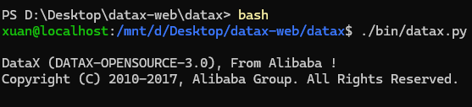
如何实现Datax的多数库同步
1.首先，确保所有需要同步的源数据库和目标数据库（例如MySQL、Oracle等）网络互通，并准备好具有相应读写权限的数据库账户。随后，安装Java运行环境（JRE 8或以上）。最后，从DataX的官方GitHub仓库下载对应版本的压缩包，解压至该服务器，即完成了DataX运行环境的部署。可以通过运行一个简单的自检命令来验证安装是否成功。

Slide 18
如何实现Datax的多数库同步
2.配置数据源连接信息。DataX通过配置文件与数据库交互，因此需要明确每个数据库的连接细节。这包括：数据库的类型（如mysql、oracle）、IP地址和端口号、具体的数据库实例名或服务名、以及用于认证的用户名和密码。这些信息将被精确地写入后续的同步任务配置文件中，作为Reader（读取端）或Writer（写入端）的核心参数。
3.规划同步任务与数据映射。需要明确：同步哪些表？是全表同步还是基于条件的增量同步？源表和目标表之间的字段如何对应？如果字段名或数据类型不一致，是否需要简单的转换？此外，还需确定同步的触发方式（如手动执行一次，还是配置定时任务周期性执行）。

Slide 19
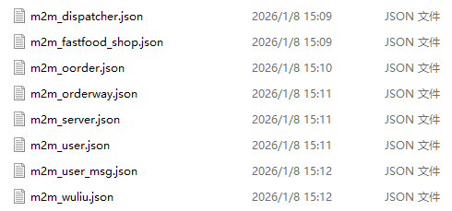
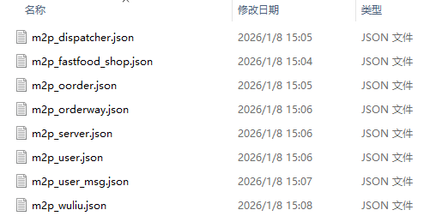
如何实现Datax的多数库同步
4.编写DataX同步任务配置文件。创建DataX任务的核心——JSON格式的Job配置文件。该文件结构清晰：顶层的job包含全局设置（如错误容忍度、速度限制）；其下的content数组内，顺序配置一个或多个reader（数据读取方）和对应的writer（数据写入方），并在其中填入第二步准备好的具体数据库连接参数、表名、列名以及增量同步条件。DataX社区提供了大量模板可供参考。

Slide 20
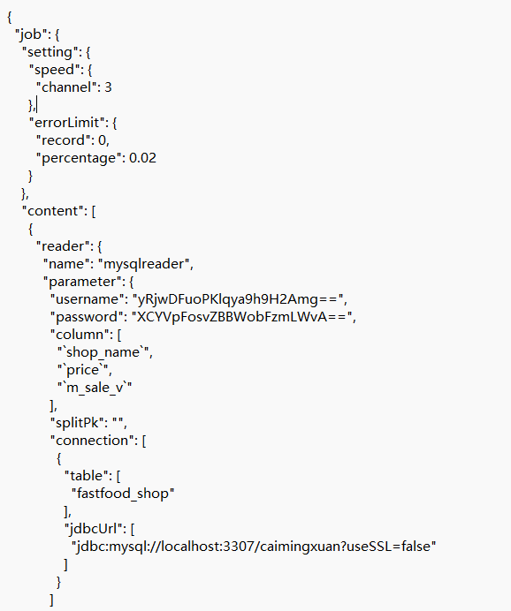
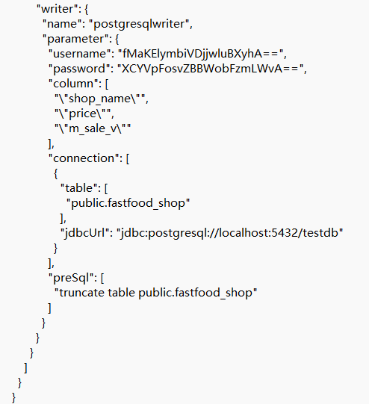
如何实现Datax的多数库同步
例：MySQLtoPostgresql_fastfood_shop.json
重要参数：
1.数据源配置
"jdbcUrl":"jdbc:mysql://localhost:3307/caimingxuan?useSSL=false"
2.读写函数
3.表字段映射
"column": ["`shop_name`", "`price`", "`m_sale_v`"]
"column": ["\"shop_name\"", "\"price\"", "\"m_sale_v\""]

Slide 21
如何实现Datax的多数库同步
5.基础的DataX通过命令行手动触发任务。为实现自动化（如每日凌晨同步），您需要借助外部调度系统。最经典的方案是结合 DataX-Web（一个开源的可视化管理平台），它提供了Web界面来管理、调度和监控任务。或者，您也可以使用Linux系统的Crontab、Apache DolphinScheduler或XXL-Job等任务调度框架来定时触发执行DataX的命令行脚本。
6.通过命令行进入DataX安装目录，执行命令 python job.json 来启动任务。任务运行时，控制台会实时打印日志，显示读取和写入的数据行数、速度、以及可能出现的错误。这是观察任务状态最直接的方式。如果集成了DataX-Web，则可以通过其仪表盘更直观地查看任务状态、进度和日志。

Slide 22
如何实现Datax的多数库同步
7.最后任务执行完毕后，必须进行数据验证。可以随机抽样比对源库和目标库的数据，或编写SQL脚本检查关键表的行数、数据、总和等是否一致。同时，仔细查看DataX生成的日志文件，关注是否有“ERROR”级别的错误或大量警告。对于同步失败的记录，DataX通常会记录到错误文件中，需要分析原因（如数据格式不符、网络闪断），并可能需要调整配置后重新执行部分同步。

Slide 23
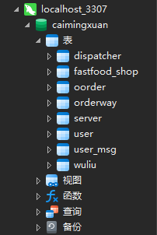
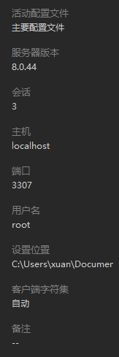
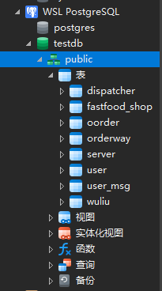
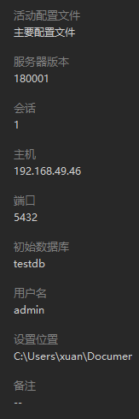
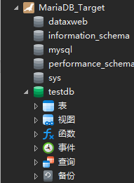
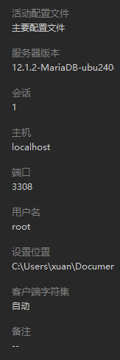
副：提供navicat中对三个表链接并查询

Slide 24
任务功能
第五节

Slide 25

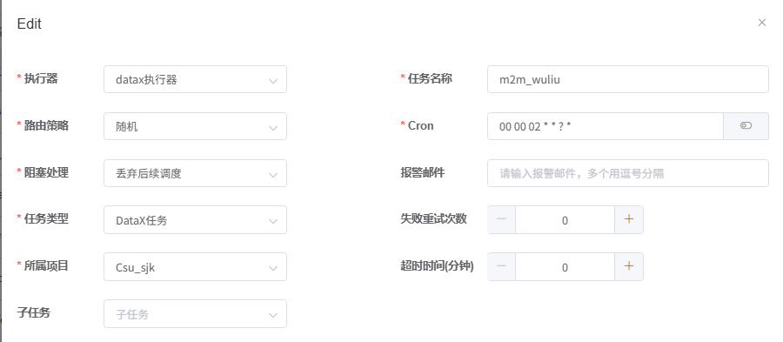
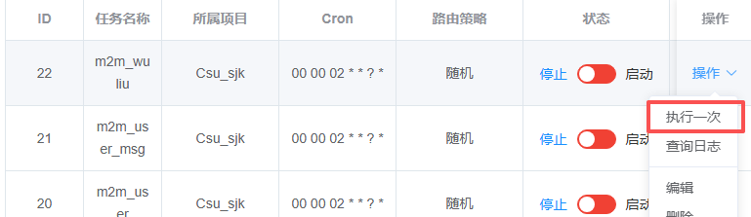

1.手动进行数据同步

Slide 26
2.实时进行数据同步
核心实现类：
1.调度中心：JobScheduleHelper
class JobScheduleHelper {
Thread scheduleThread = new Thread(() -> {
while (!stopped) {
// 1. 扫描数据库中的任务表 (xxl_job_info)
List<JobInfo> jobList = jobDao.findScheduleJobs(nowTime);
for (JobInfo job : jobList) {
// 2. 计算任务的下一次触发时间 (基于CRON表达式)
Date nextTriggerTime = CronUtils.calculateNextTime(job.getCronExpr());
// 3. 到达触发时间后，将任务放入“就绪队列”
if (nextTriggerTime != null && nextTriggerTime.before(nowTime)) {
readyQueue.push(job.getId()); // 任务ID进入触发队列
}
}
// 4. 从“就绪队列”取出任务，触发远程执行器
while (!readyQueue.isEmpty()) {
long jobId = readyQueue.pop();
// 关键调用：通知对应执行器运行任务
executorClient.trigger(jobId); // RPC调用执行器
sleep(PRESCAN_SECONDS); // 休眠片刻后再次扫描
}
});
}

Slide 27
2.实时进行数据同步
核心实现类：
2.执行器：DataXJobHandler
class DataXJobHandler extends IJobHandler { // 继承XXL-Job标准接口
@Override
ReturnT<String> execute(String jobParam) {
// 1. 解析参数，获取DataX任务ID
int jobId = parseJobId(jobParam);
// 2. 根据ID从数据库查询完整的DataX作业配置
JobConfig config = jobConfigDao.findById(jobId);
// 配置包含：JSON文件路径、命令行参数等
// 3. 关键步骤：组装DataX命令行
String dataxHome = "/opt/datax/";
String jsonPath = config.getJsonPath();
// 生成命令，例如：python ${dataxHome}/bin/datax.py ${jsonPath}
String command = buildDataXCommand(dataxHome, jsonPath)
// 4. 执行DataX进程并监控
Process process = Runtime.getRuntime().exec(command);
// 启动独立线程读取进程输出流（日志）
Thread logThread = new Thread(() -> {
readStream(process.getInputStream()); // 实时日志
readStream(process.getErrorStream()); // 错误日志
});
logThread.start();
// 5. 等待进程结束，获取退出状态
int exitCode = process.waitFor();
// 6. 上报执行结果给调度中心
if (exitCode == 0) {
updateJobLog(jobId, "SUCCESS", "数据同步完成");
return ReturnT.SUCCESS;
} else {
updateJobLog(jobId, "FAIL", "DataX进程异常退出，代码：" + exitCode);
return ReturnT.FAIL;
}
}
// 辅助方法：读取进程输出流
void readStream(InputStream input) {
// 将流内容实时写入数据库或日志文件，供Web界面查看
}
}

Slide 28
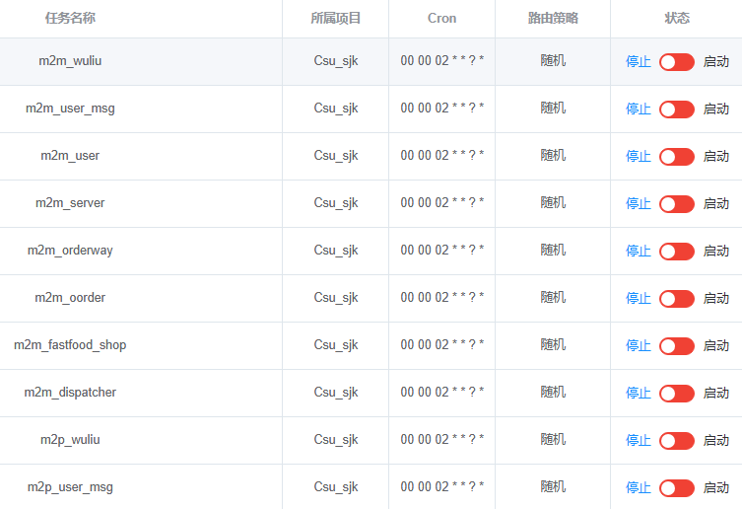
2.实时进行数据同步
注意：
1.Cron表达式: "00 00 02 * * ? *" 表示每天凌晨2点执行
2.时区统一使用 Asia/Shanghai
3.支持动态更新调度配置
4.应用启动时自动加载所有定时任务

Slide 29
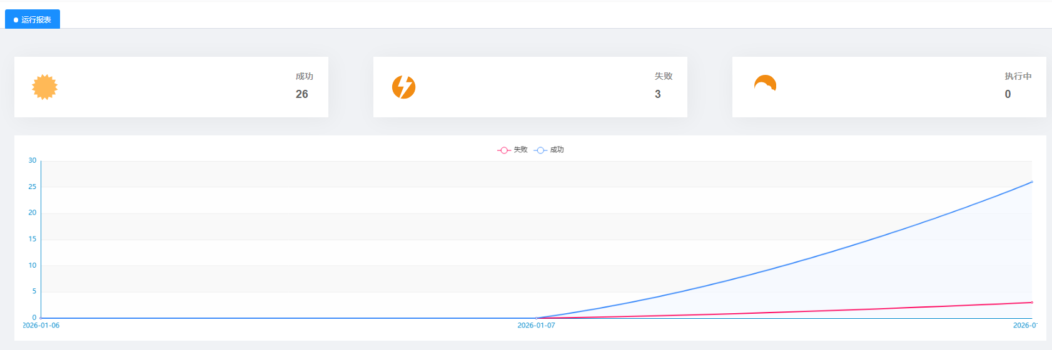
3.冲突处理
1.运行报表
实时监控数据同步是否出现异常

Slide 30
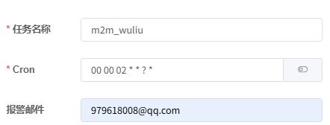
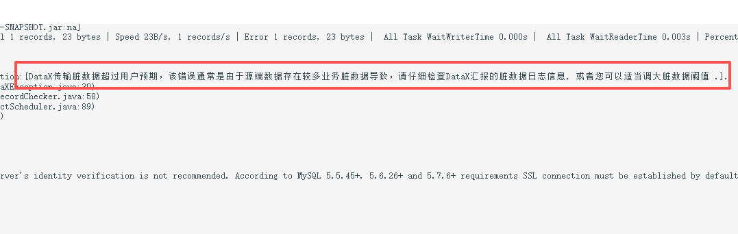
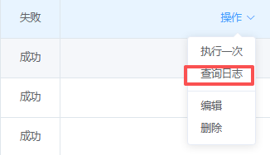
3.冲突处理
2.提供报警邮件
3.提供日志可供查看

Slide 31
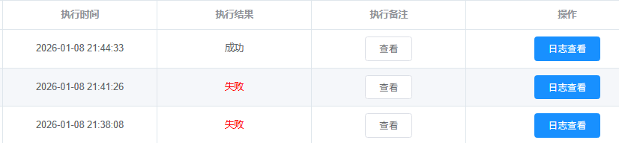
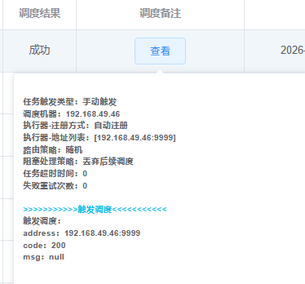
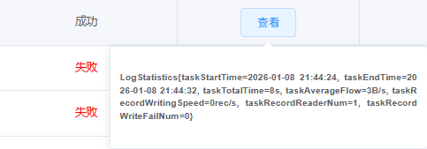
3.冲突处理
4.解决冲突

Slide 32
总结与思考
第六章

Slide 33
1.docker部署
我把我的服务部署到docker容器中遇到了比较大的问题。
1.首先遇到的是MySQL 容器虽然启动了，但数据库服务还没真正 ready（MySQL 初始化要时间），后端太早连接就会被拒绝。我的解决方法是添加了一个等待数据库就绪的脚本，让后端启动前先等mysql端口可用。
2.其次端口冲突/权限：6379、5000 “端口不可用 也是很大的一个难题。导致这个问题的有几个原因端口已被别的进程占用（可能是之前的容器、或 Windows 上别的软件）或 Windows 防火墙/安全软件拦截某些端口绑定。而最简单的方法就是关闭占用 5000 的进程/旧容器。但是有可能这个是windows自己的漏洞，所以我的解决方法是把后端端口改成 18000:5000，基本不可能再撞 Windows 的保留端口。
这样我就解决了我在docker部署中的问题。

Slide 34
2.多数据库同步
这个实验我用了三到四个实现多数据库同步的方法。
A.symmetricDS B.pangu C.python D.DataX
其中遇到的问题有，（1）datax读不到mariadb的读写文件，因为datax官方的驱动里面就没有包含mariadb的读写驱动，我尝试用mysql的驱动对mariadb进行读写最终得以解决。（2）symmertricds 读写过程中需要加载cof里面的数据库配置，但是MariaDB 是 MySQL 的一个分支，它们共享许多共同的特性和架构，所以导致无法区别这两个数据库之间的配置文件，导致最后失败。（3）在基于触发器的同步时候无法解决复杂的错误处理和事务管理。例如同步过程中的触发器执行失败，可能会导致事务回滚，从而影响源数据库的操作和数据一致性。如果没有妥善处理，源数据库和目标数据库的状态可能会变得不一致。
这就是我为什么我使用DataX的原因。

Slide 35
2.多数据库同步
在用DataX进行多数据库同步的时候也遇到了一些问题。
（1）SQL 方言不兼容，每个数据库的sql代码格式都不一样，这导致了同一条 SQL 在 MySQL 能跑，PostgreSQL中 直接报错，三写就失败。例：Postgresql中不能以user给表命名，导致建表失败，同步任务异常中断，甚至更有风险误以为导入成功，实际数据写到别的地方。
（2）也是SQL / 语义差异，导致主键重复，进而导致触发器和函数不同步，最后导致数据异常。
（3）单机多线程架构下，大数据量同步易成为性能瓶颈，同时高并发读写会短时间内对源库和目标库造成较大CPU和I/O压力。导致与运行同步时电脑经常会死机。
（4）原生DataX缺乏任务调度和可视化监控。需依赖外部系统（如DataX-Web）实现定时触发、失败告警和运行状态的可视化管理。

Slide 36
3.启示
1.这个实验让我知道DataX的“框架+插件”架构证明了用同一套技术栈处理主流异构数据库同步是可行的。它通过为每个数据库提供专用的Reader/Writer插件，抽象了底层差异，让开发者能以几乎相同的配置模式操作这三种数据库，极大降低了技术复杂性和维护成本。
2.这三种数据库的核心数据类型和SQL语法存在差异，同步成功的第一步是进行精确的数据类型映射。必须在配置文件中仔细定义字段类型转换规则，避免精度丢失或插入失败，这要求实施者对各数据库的数据模型有深入理解
3.MySQL与MariaDB高度兼容，通常可互用插件。所以，对于协议兼容的数据库，可以最大化复用插件与配置，显著减少适配工作量。但实践中仍需注意它们之间细微的版本差异和特性区别，在关键业务上需进行充分测试。

Slide 37
感谢老师观看

